Slide 1
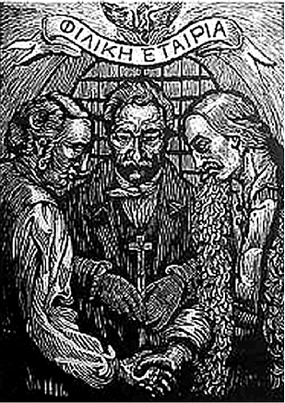
Η ΦΙΛΙΚΗ ΕΤΑΙΡΕΙΑ

Slide 2
ΙΔΡΥΣΗ ΦΙΛΙΚΗΣ ΕΤΑΙΡΕΙΑΣ
Η Φιλική Εταιρεία ιδρύθηκε επτά χρόνια πριν από την έναρξη της Μεγάλης Επανάστασης του 1821, με σκοπό να συντονίσει τις προσπάθειες των υπόδουλων Ελλήνων για την απελευθέρωσή τους. Η οργάνωση ιδρύθηκε μυστικά στην Οδησσό της Ρωσίας, το 1814, από τρεις άσημους εμπόρους, τον Εμμανουήλ Ξάνθο, το Νικόλαο Σκουφά και τον Αθανάσιο Τσακάλωφ.
Εμμανουήλ Ξάνθος: Έλληνας γραμματικός, έμπορος και επαναστάτης. Υπήρξε ο εμπνευστής και ένας από τους τρεις ιδρυτές της Φιλικής Εταιρείας μαζί με τον Νικόλαο Σκουφά και τον Αθανάσιο Τσακάλωφ. Η προσφορά του στην διοργάνωση, και στον μετέπειτα οργανωτικό τομέα της Ελληνικής Επανάστασης του 1821 χαρακτηρίζεται ανεκτίμητη.
Νικόλαος Σκουφάς: Έλληνας επαναστάτης και ιδρυτικό μέλος της Φιλικής Εταιρείας μαζί με τον Εμμανουήλ Ξάνθο και τον Αθανάσιο Τσακάλωφ. Το επώνυμο "Σκουφάς" προήλθε από το επάγγελμα που ασκούσε στα νεανικά του χρόνια, ως πιλοποιός. Η προσφορά του στην Ελληνική Επανάσταση του 1821 ως συνιδρυτής της Φιλικής Εταιρείας, θεωρείται πάρα πολύ σημαντική.
Αθανάσιος Τσακάλωφ: Έλληνας επαναστάτης, ένας από τους τρεις ιδρυτές της Φιλικής Εταιρείας μαζί με τον Εμμανουήλ Ξάνθο και τον Νικόλαο Σκουφά. Η προσφορά του στην Ελληνική Επανάσταση του 1821 ως συνιδρυτής της Φιλικής Εταιρείας, θεωρείται αξιοσημείωτη.

Slide 3
Οι ιδρυτές της Φιλικής Εταιρείας προχώρησαν στην εγγραφή μελών στις ελληνικές παροικίες του εξωτερικού και στις Παραδουνάβιες Ηγεμονίες, ενθαρρυμένοι από το επαναστατικό πνεύμα του Ρήγα Βελεστινλή, τους αγώνες του Λάμπρου Κατσώνη και των Σουλιωτών καθώς και την αναταραχή που προκαλούσαν στην Οθωμανική Αυτοκρατορία απείθαρχοι πασάδες. Οι Φιλικοί, όπως αποκαλούνταν τα μέλη της, χρησιμοποιούσαν κρυπτογραφικό κώδικα για να επικοινωνούν μεταξύ τους και υπέγραφαν με ψευδώνυμα. Η μύηση τους στην οργάνωση είχε τη μορφή ιεροτελεστίας, που τη σφράγιζε ο όρκος μπροστά σε ιερέα.

Slide 4
ΓΛΩΣΣΑΡΙ
Κρυπτογραφικός Κώδικας
Η γραφή με σύμβολα, προκειμένου να μην γίνεται κατανοητή από άλλους.
Απείθαρχοι Πασάδες
Πασάδες που δεν υπάκουαν πάντοτε στις διαταγές του Σουλτάνου.

Slide 5
ΗΓΕΣΙΑ ΤΗΣ ΦΙΛΙΚΗΣ ΕΤΑΙΡΕΙΑΣ
Τα μέλη της Φιλικής Εταιρείας σταδιακά αυξήθηκαν. Οι ηγέτες της πρότειναν στον Ιωάννη Καποδίστρια, που ήταν τότε υπουργός των Εξωτερικών της Ρωσίας, να τεθεί επικεφαλής της. Εκείνος αρνήθηκε, γιατί πίστευε ότι οι συνθήκες που επικρατούσαν στην Ευρώπη δεν ήταν ευνοϊκές για τους Έλληνες. Μετά την άρνησή του, η αρχηγία προσφέρθηκε το 1820 στον Αλέξανδρο Υψηλάντη, στρατηγό και υπασπιστή του Τσάρου, ο οποίος δέχτηκε με προθυμία τον ανώτατο τίτλο του Γενικού Εφόρου λαμβάνοντας άδεια απουσίας δυο χρόνων από τη ρωσική αυλή.
Ιωάννης Καποδίστριας: Έλληνας διπλωμάτης, πολιτικός, ιατρός και κάτοχος του τίτλου ευγενείας του κόμη. Διετέλεσε υπουργός εξωτερικών της Ρωσικής Αυτοκρατορίας και αργότερα ως πρώτος κυβερνήτης του νέου ελληνικού κράτους τη μεταβατική περίοδο κατά την οποία η χώρα τελούσε υπό την προστασία των Μεγάλων Δυνάμεων.
Αλέξανδρος Υψηλάντης: Έλληνας ευγενής της Ρωσικής αριστοκρατίας, αξιωματικός του Ρωσικού Στρατού που έφερε τον βαθμό του Υποστράτηγου και Αρχηγός της Φιλικής Εταιρείας.

Slide 6
Με την προσχώρηση του Υψηλάντη, εντάθηκαν οι προετοιμασίες για τη Μεγάλη Επανάσταση. Σύμφωνα με τα σχέδια των Φιλικών, η Επανάσταση επρόκειτο να ξεκινήσει ταυτόχρονα στη Μολδοβλαχία και στην Πελοπόννησο, ώστε να διασπαστεί ο οθωμανικός στρατός, ο οποίος βρισκόταν ήδη σε πόλεμο με τον Αλή Πασά στα Ιωάννινα, ενώ και στην Κωνσταντινούπολη θα ξεσπούσαν ταραχές. Ζητήθηκε επίσης από τους Σέρβους και τους Βούλγαρους, που ήταν κι αυτοί υπόδουλοι των Οθωμανών Τούρκων, να επαναστατήσουν ενώ πιθανή φαινόταν και η εμπλοκή των Ρώσων, αν οι Τούρκοι περνούσαν τον Δούναβη.

Slide 7
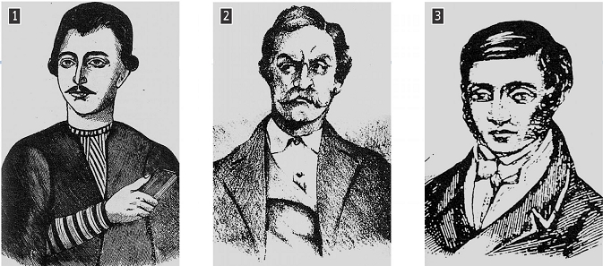
ΙΔΡΥΤΕΣ ΤΗΣ ΦΙΛΙΚΗΣ ΕΤΑΙΡΕΙΑΣ
1)Εμμανουήλ Ξάνθος 2) Νικόλαος Σκουφάς 3)Αθανάσιος Τσακάλωφ

